Slide 1
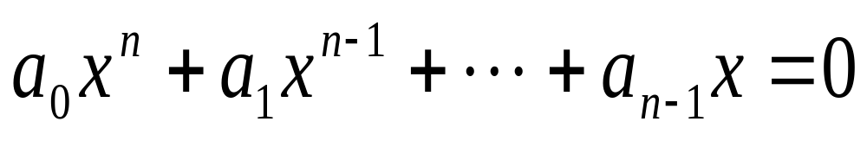
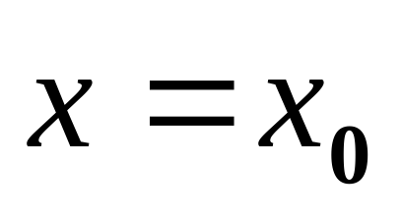
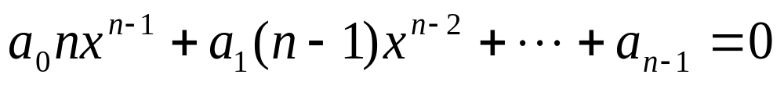
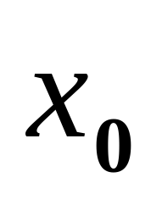
第12次作业 习题3-1
7．若方程
有一个正根 ,证明方程
必有一个小于 的正根.

Slide 2
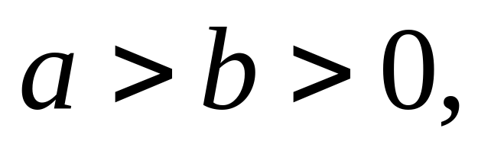
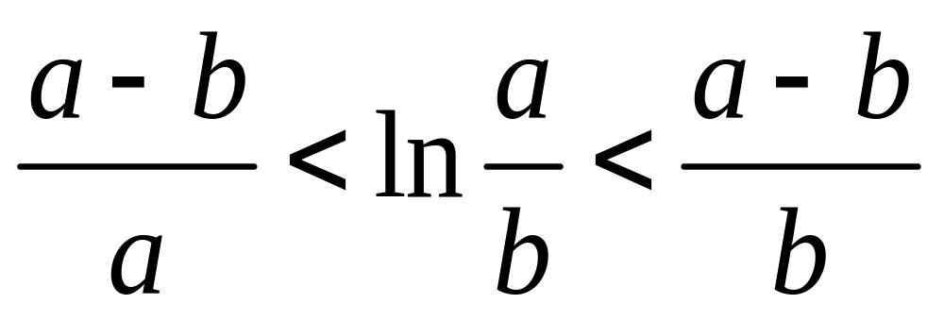
10.设 证明：

Slide 3
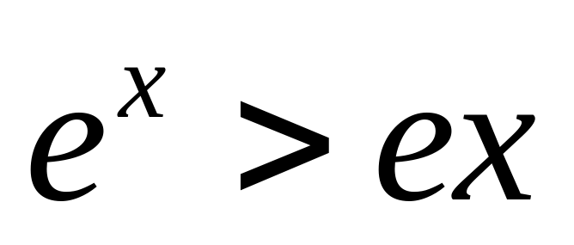
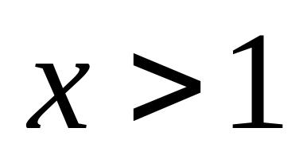
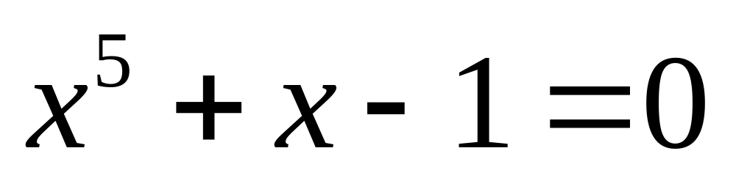
11.证明下列不等式：
⑵当 时，
12.证明方程
只有一个正根

Slide 4
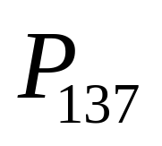
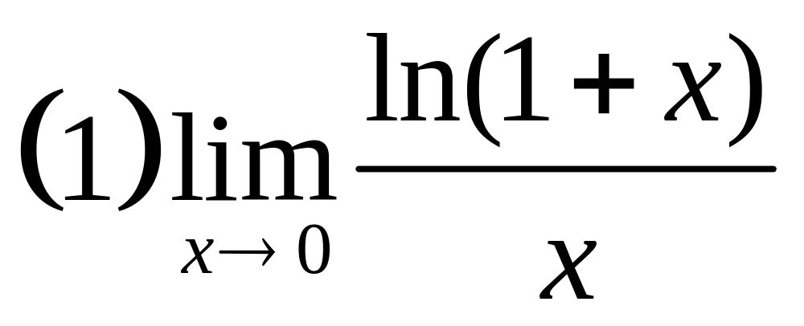
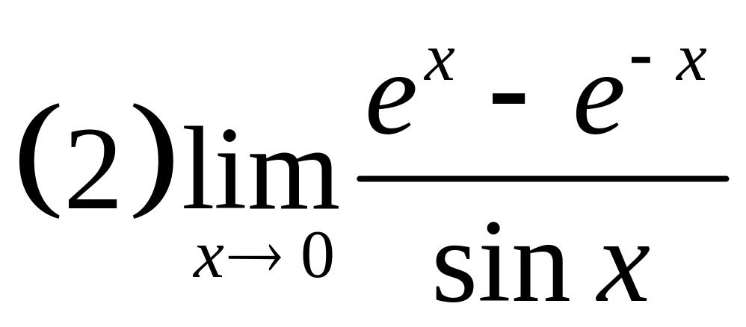
第13次作业 习题3-2
1.用洛必达法则求下列极限：

Slide 5
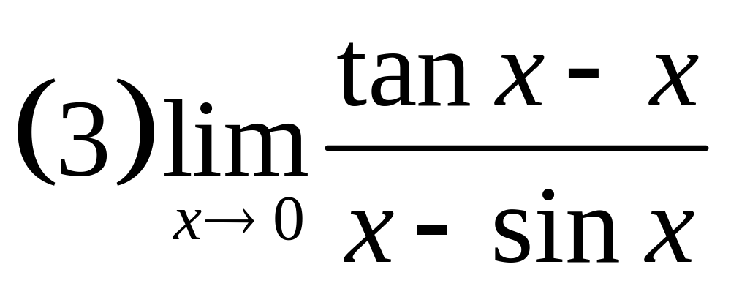
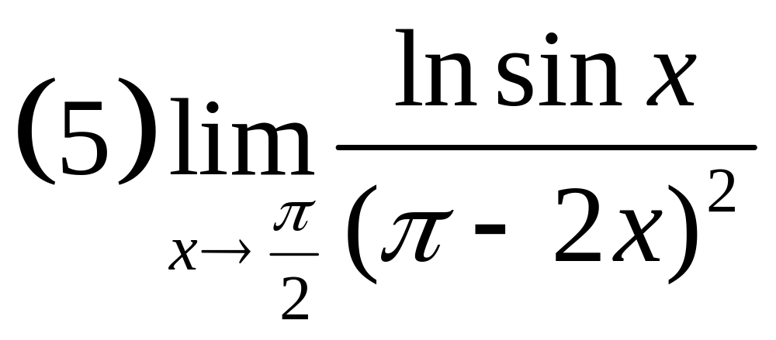

Slide 6
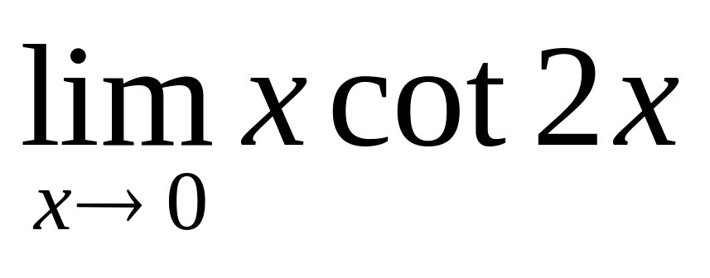
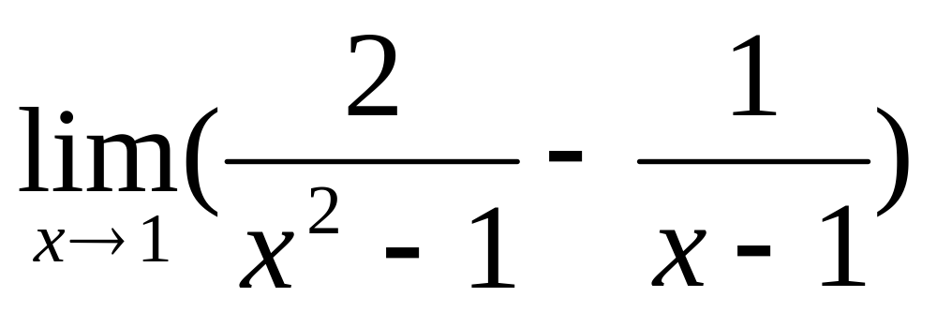
（11）.
（13）

Slide 7
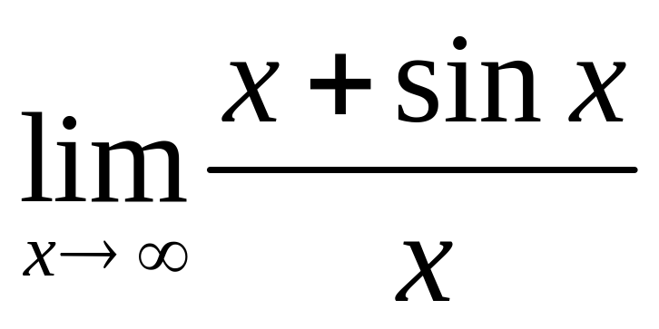
2. 验证极限 存在，但
不能用洛必达法则得出

Slide 8
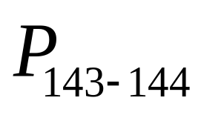
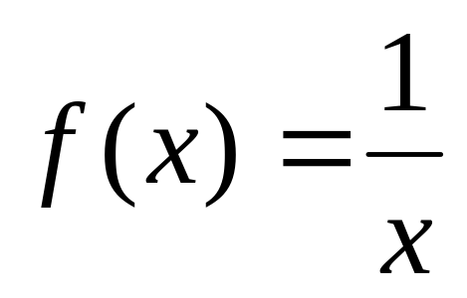
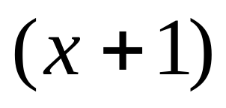
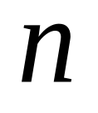
第14次作业 习题3-3
5.求函数 按 的幂展
开的带有拉格朗日型余项的 阶泰勒
公式

Slide 9
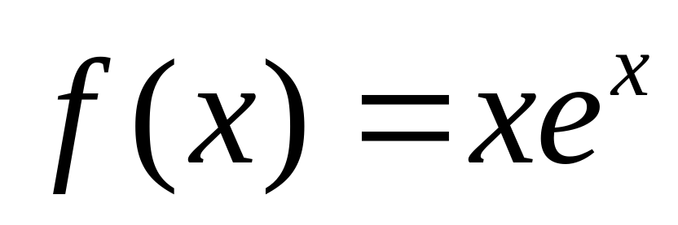

7. 求函数 的带有佩
亚诺型余项的 阶麦克劳林公式。

Slide 10
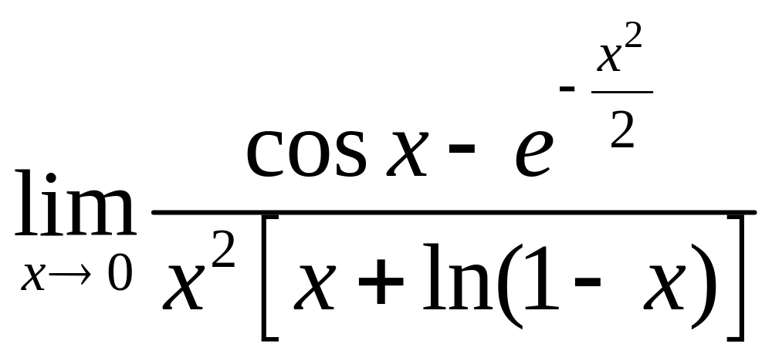
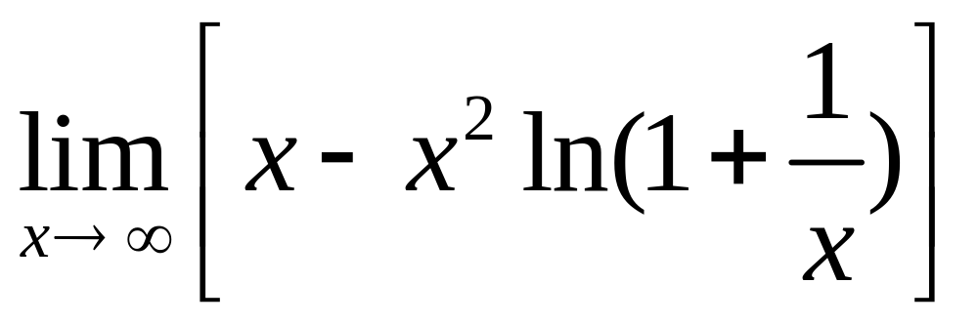
10.利用泰勒公式求下列极限.
（2）
（4）

Slide 11
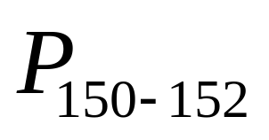
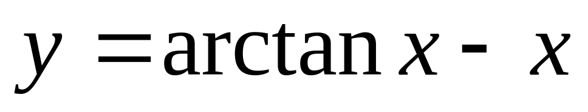
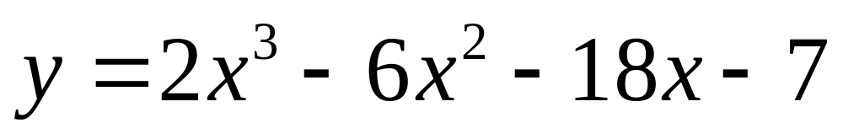
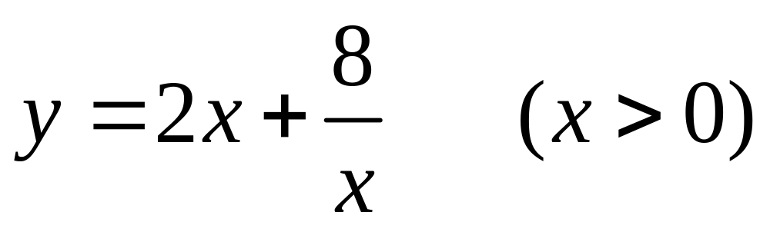
第15次作业 习题3-4
1. 判定函数 的单调性
确定下列函数的单调区间
（1）
（2）

Slide 12
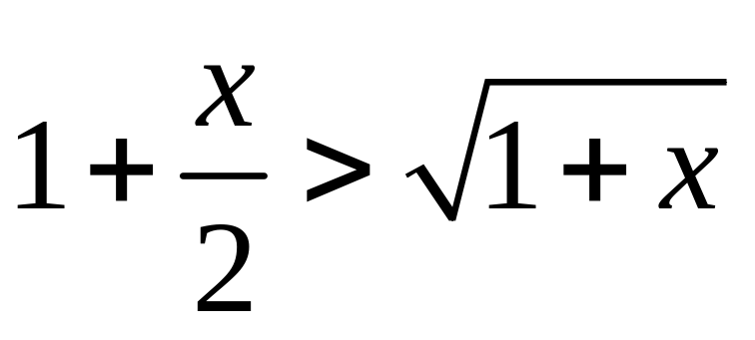
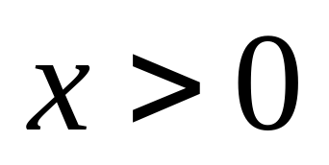
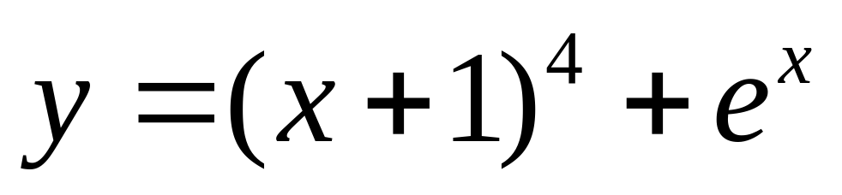
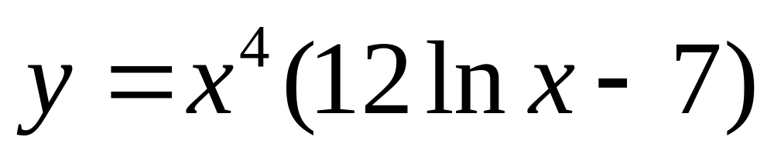
5.证明下列不等式：
（1）当 时，
10.求下列函数图形的拐点及凹与凸的区间
（3）
（6）

Slide 13
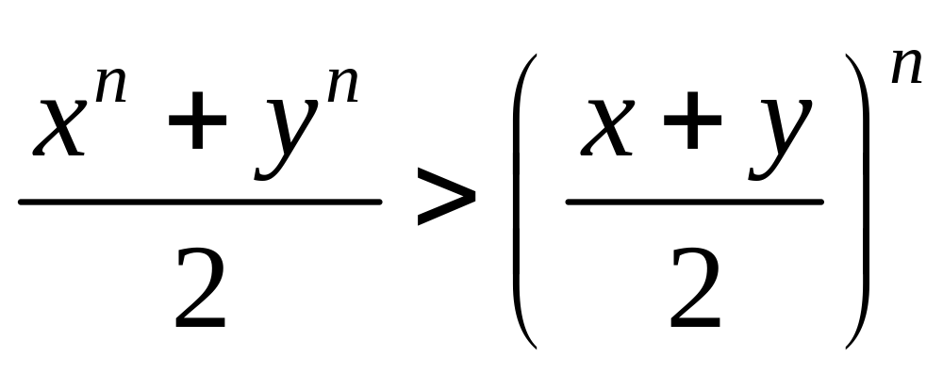
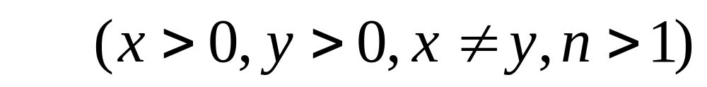
11.利用函数图形的凹凸性，证明下列不等式：
（1）
.

Slide 14
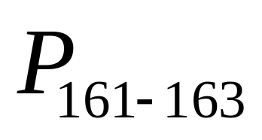
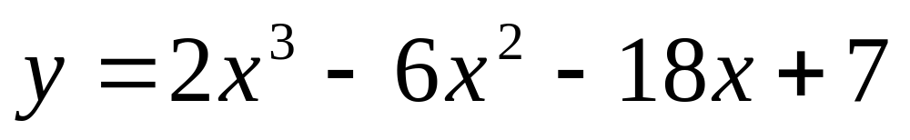
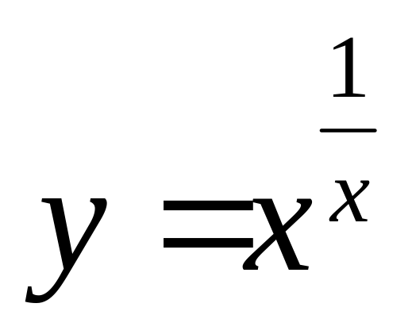
第16次作业 习题3-5
1.求下列函数的极值
（1）
（8）

Slide 15

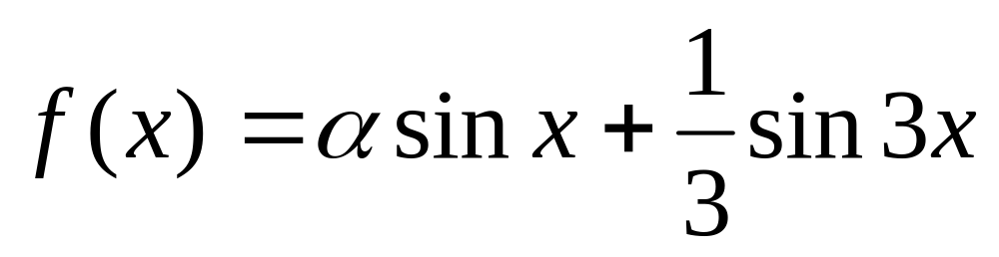
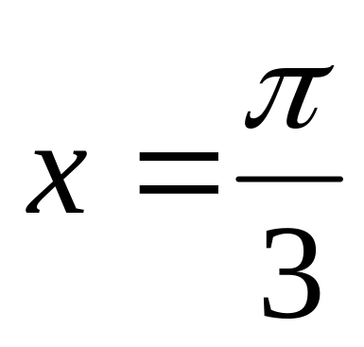
3.试问 为何值时，函数
在
处取得极值？它是极大值还是极小
值？并求此极值.

Slide 16

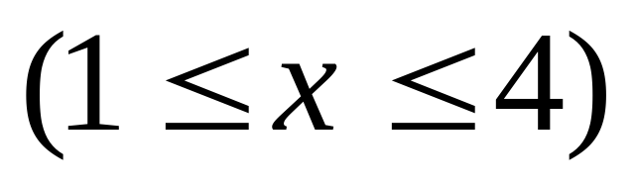
7.问函数
在何处取得最大值？并求出它的最大值.

Slide 17
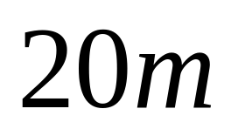
10.某车间靠墙壁要盖一间长方
形小屋,现有存砖只够砌 长的
墙壁. 问应围成怎样的长方形才能
使这间小屋的面积最大？

Slide 18

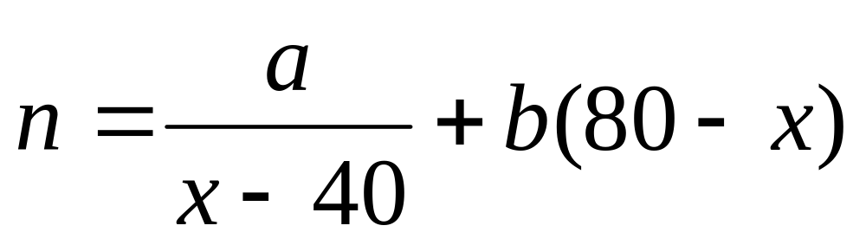
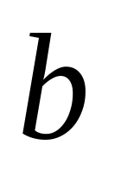

18.已知制作一个背包的成本为40元
如果每一个背包的售出价为 元，
售出的背包数由
给出,其中 ， 为正常数.问什么样
的售出价格能带来最大利润？

Slide 19
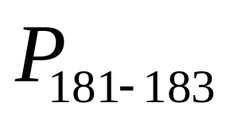
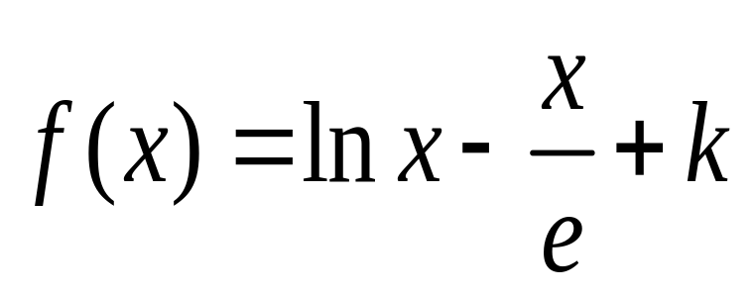
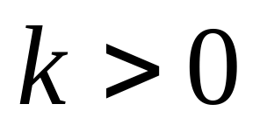
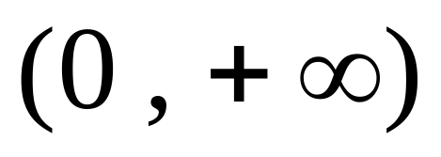
习题课 总习题三
1. 填空：
设常数 ,函数
在 内零点的个数为 .

Slide 20
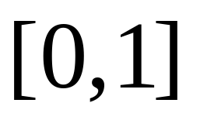
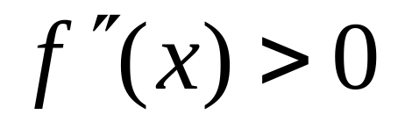
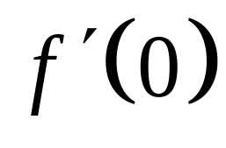







2.以下两题中给出了四个结论，从中选出一个正确的结论：
⑴ 设在 上 ,则 ，
或 几个数的大小
顺序为（ ）
A. ；
B. ；
C. ；
D. 。

Slide 21







(2).设
则 （ ）；
A . 是 的极大值；
B . 是 的极大值；
C. 是 的极小值；
D. 是曲线 的拐点；

Slide 22





4. 设
5.证明多项式
上不可能有两个零点。
6.设 证明多项式
在 内至少有
一个零点

Slide 23






7.设 在 上连续,在 内可
导,且 ,证明存在一点
使

Slide 24



10. 求下列极限：

Slide 25



13.设
内的驻点为 问
最小？并求出最小值。

Slide 26

14.求椭圆 上纵坐标最大
和最小的点.

